Slide 1
Læringsark
14. Sept. 2021 – Endeavslutning kabel – Lysbue resulterte i brannskader
Hva | Under arbeid med endeavslutning på en høyspentkabel i nettstasjon oppstår en lysbue i lavspentanlegget. Lysbuen har med stor sannsynlighet oppstått da kordeler fra jordskjermingen, som ble løsnet, har trengt gjennom sprekker i kapsling på lavspenningsanlegget og ført til kortslutning. Lysbuen ble stående i 2-3 minutter og slukket ikke før nettsentralen la ut avgangen. Montør ble kjørt til sykehus av kollega.
Årsak(er) | - Anlegget er ansett som kapslet: Utkobling av lavspent del ble derfor ikke vurdert som nødvendig. Det ble ikke vurdert behov for å dekke til lavspenningstavlen Det ble ikke tenkt på muligheten for at en kordel kunne trenge gjennom kapslingen, og det ble derfor ikke utført tiltak som for eksempel teiping/bunting av kordeler for å ha kontroll på disse. - Vern slo ikke ut og medførte at lysbuen ble stående over lengre tid
Konsekvens | Lav Brannskader 1/2 grad på ansikt/hender.
Potensiale | Middels Dersom montør ikke hadde kommet seg raskt ut kunne brannskadene blitt mer alvorlige.
Læringspunkter
Vurdere arbeidsrutiner i «kapslete anlegg» under arbeid med kordeler. Dele erfaring internt, med leverandør av tavler samt, eksterne som jobber i slike anlegg. Vurdere kriterier for varsling og rådføring av AMK, også når egen transport blir brukt.

Slide 2
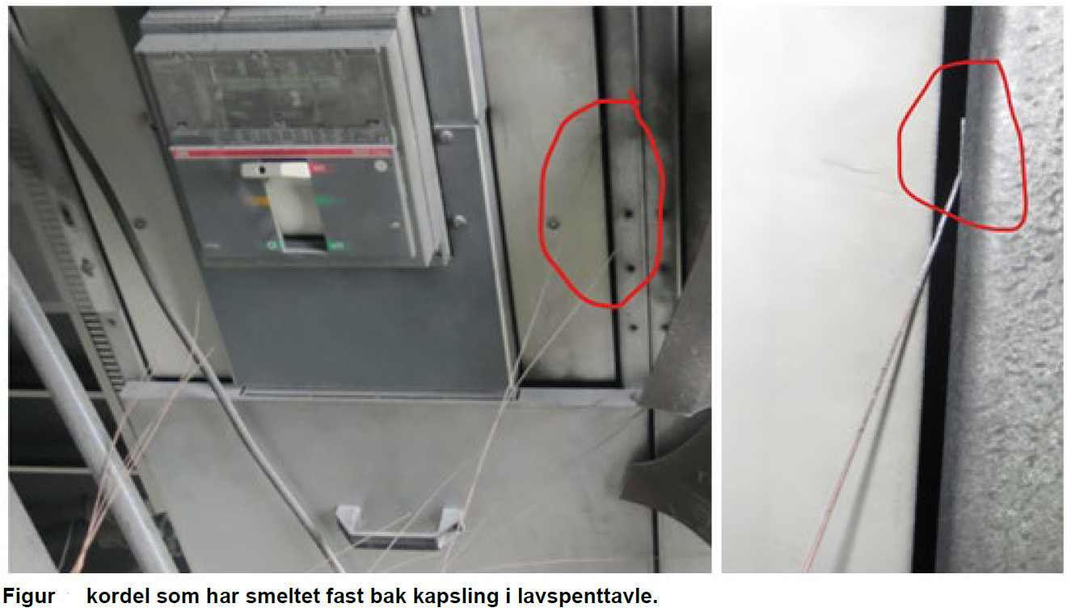
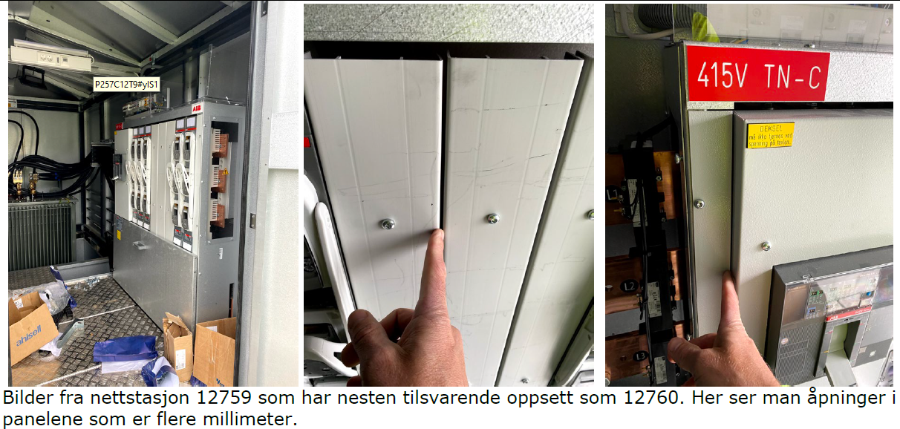
Utvidet informasjon og bilder
RUH ID: 28517
Nettstasjonene er av typen Magnum 400 og er på høyspentsiden i ENS12760 utstyrt med ABB safering anlegg - 3 celler /2K + T. Trafo: 24kv /415V 1600Kva, Lavspentfordeling: ABB tavle 415v TN-C inndelt med 2 stk. effektbrytere ABB Tmax 1600. Nettstasjonene var satt opp for å forsyne 2 leverandører av elbillading.

